Slide 1
기획 보고서
십시일반 공유 플랫폼
2023년 08월 04일

Slide 2
INDEX
1. 프로젝트 배경 및 기획의도
2. 프로젝트 설명
3. 프로젝트 세부 기능 및 동작
4. 유사 사이트 분석
5. 팀 소개
6. 일정 및 작업분담
7. 개발 툴 및 버전 관리

Slide 3
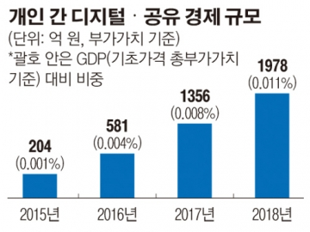
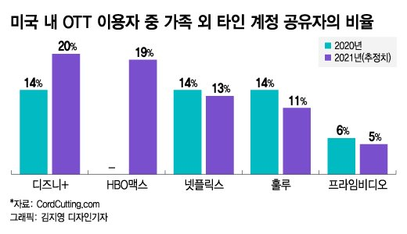
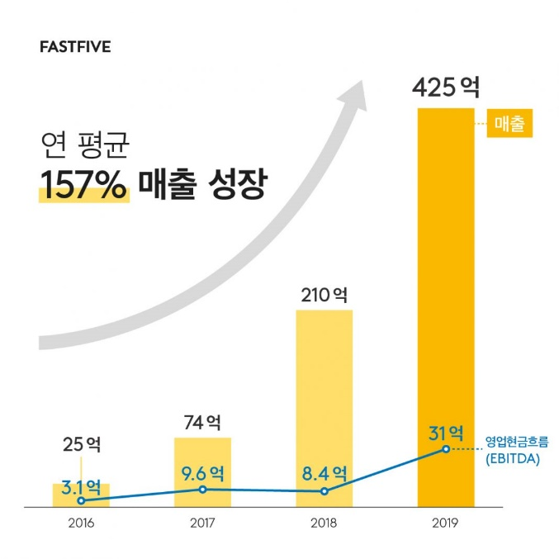
1. 프로젝트 배경 및 기획의도
배경
고물가로 인한 경제적 비용 증가
OTT 공유 및 배달 공유같은 공동구매의 활성화
혼자 살거나 자취하는 사람 증가→
무지출 챌린지 등 돈 절약에 대한 관심 증가
공유로 돈을 절약하여 모든 사람이 행복해지기를
바라는 마음에 어플리케이션을 제작하려고 합니다.

Slide 4
2. 프로젝트 설명
본 프로젝트는 어떤 목적을 가진 개인이 “공유”를 통해 목적을 달성키 위해 여러 사람을 연결해주는 플랫폼을 제공하는 것임
공유가 필요한 파티원 모집을 통해 비싸거나 혼자 전부 부담하기 어려운 물품이나 음식, ott등 공유 가능한 모든 것을 이용할 수 있게 중개해줌
모든 것을 공유하는 플랫폼
십시일반
부담 없는 공유 (주최자의 금액 거치)
* 주최자가 자신의 목적을 위해 일정금액을 거치하여
공유자 모집 확률을 높임
* 참가자가 n분의 1로 결제하여 부담 없이 공유 목적을
달성
한계 없는 공유
안전한 공유
물건, 모임, ott, 게임 등 한계가 없는 모든 것을
공유하여 돈을 아끼고 목적을 이룬다.
당근의 매너온도처럼 공유 주최자나 파티원의 신뢰도 생성
모임의 후기나 리뷰를 제공함
돈을 플랫폼에서 관리하여 먹튀를 방지
수익구조의 다각화
개인이 모임을 일정 인원이상 확장하거나 초대하기
기능을 사용하려면 슈퍼 회원 가입 -> 수수료 수익
업체의 광고와 제휴를 통해 수수료 수익

Slide 5
2. 프로젝트 설명
유스케이스

Slide 6
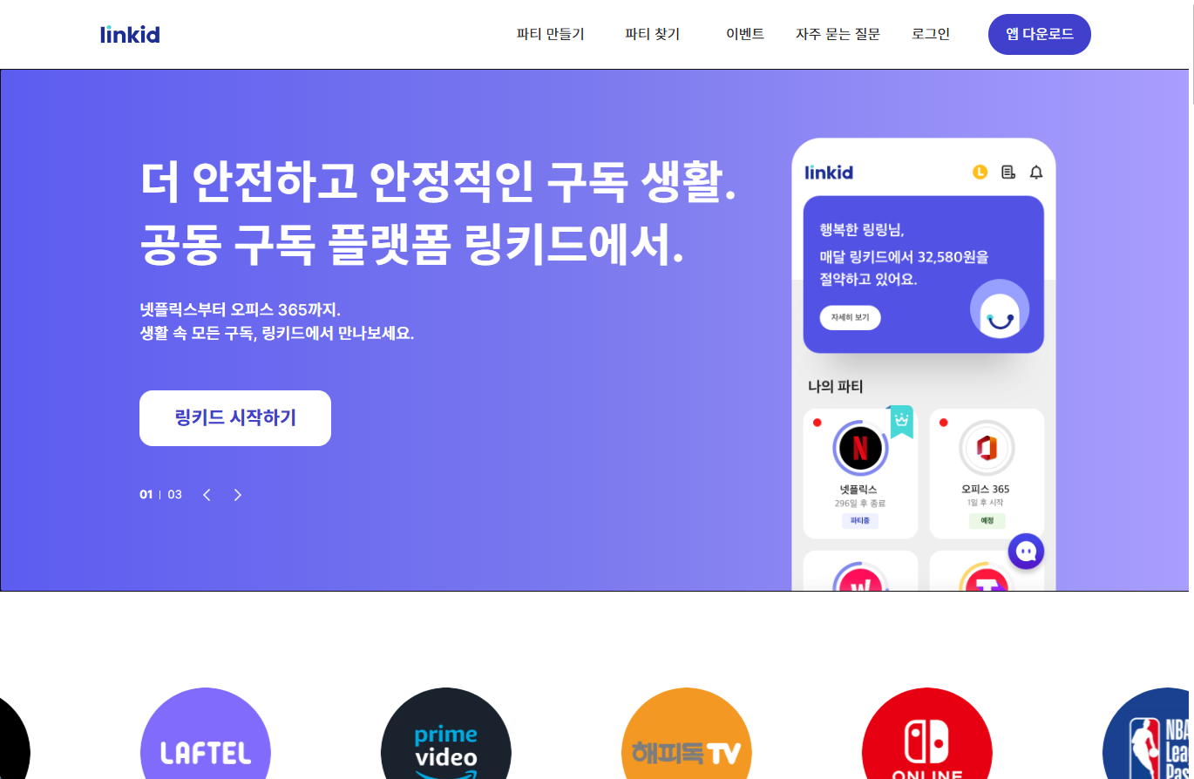
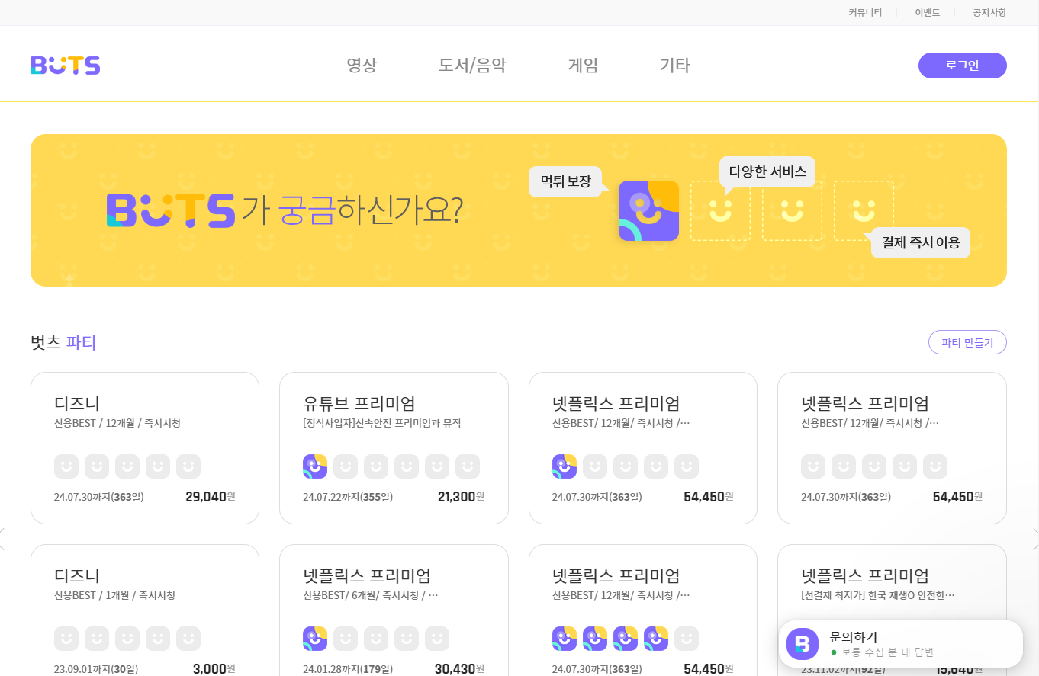
4. 유사사이트 분석
OTT 공유 플랫폼
링키드
Buts
ott플랫폼 외에도 네이버플러스, 오피스 365, 닌텐도 등 다양한
유료 구독 서비스를 저렴하게 이용할 수 있음
계정 공유 종료일, 보증금 시스템이 있어 안심하고 등록할 수 있음
파티 만들기 또는 파티 찾기가 불편함
링키드나 공유 플랫폼 방식은 비슷함
사이트 처음에 파티가 보여 파티만들기가 용이
파티장의 신용등급 확인 가능

Slide 7
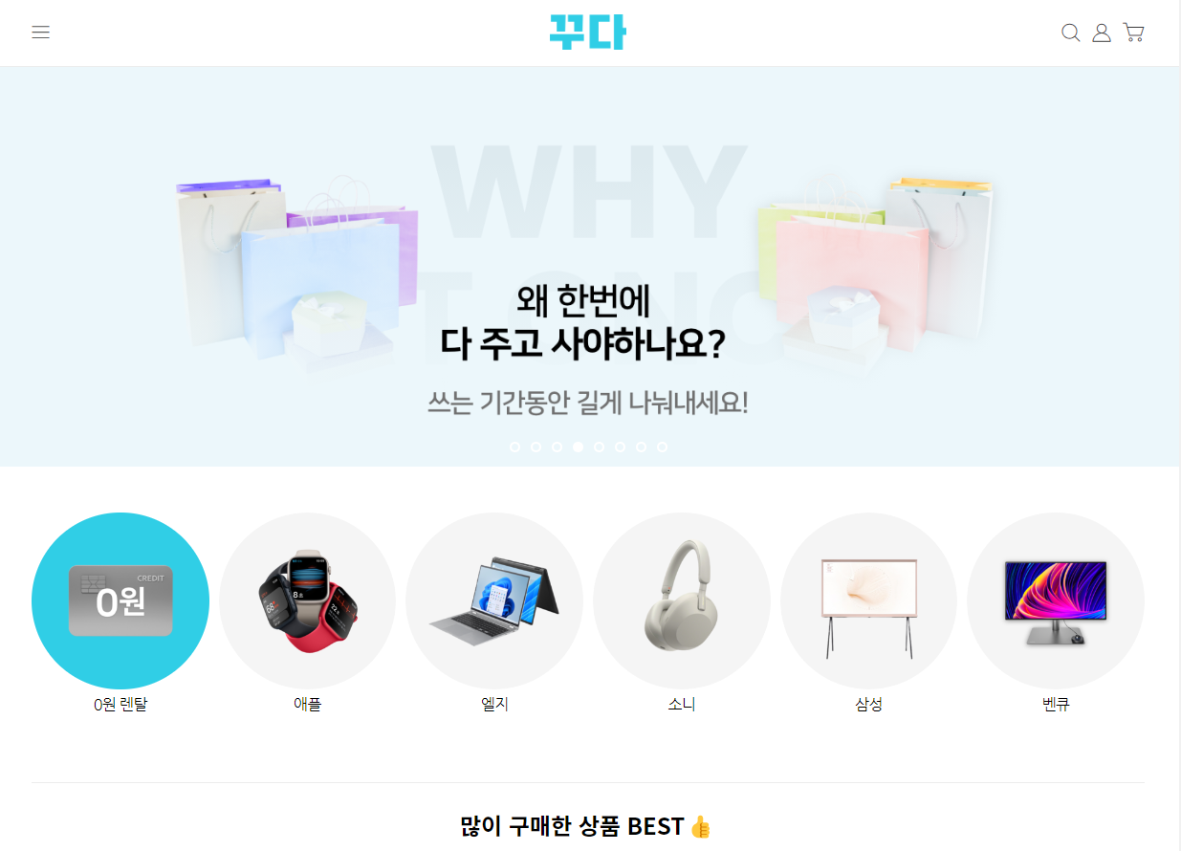
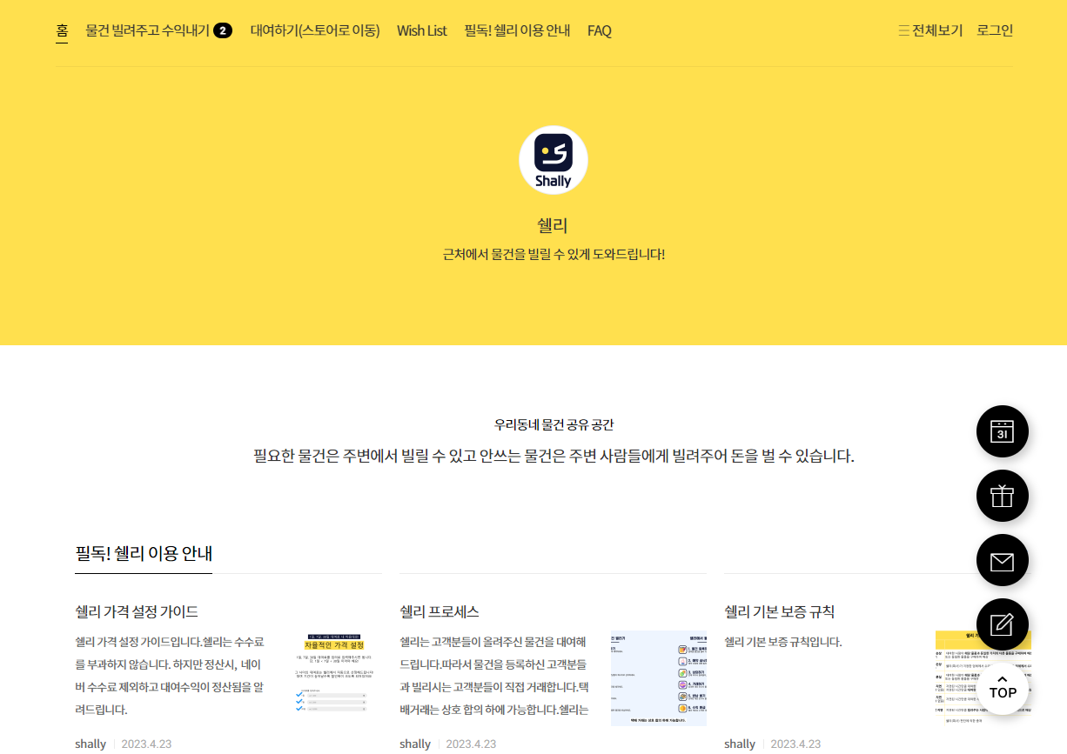
4. 유사사이트 분석
물건 공유 플랫폼
꾸다
쉘리
이웃과의 물건 공유
쓰지 않게 된 물건들을 공유하여 개인이 수익을 얻을 수 있음
B2B 견적 서비스 출시
물건 공유 플랫폼 방식은 비슷함
빌려준 물건을 사용자가 등록 -> 승인 -> 전달 -> 정산의 과정

Slide 8
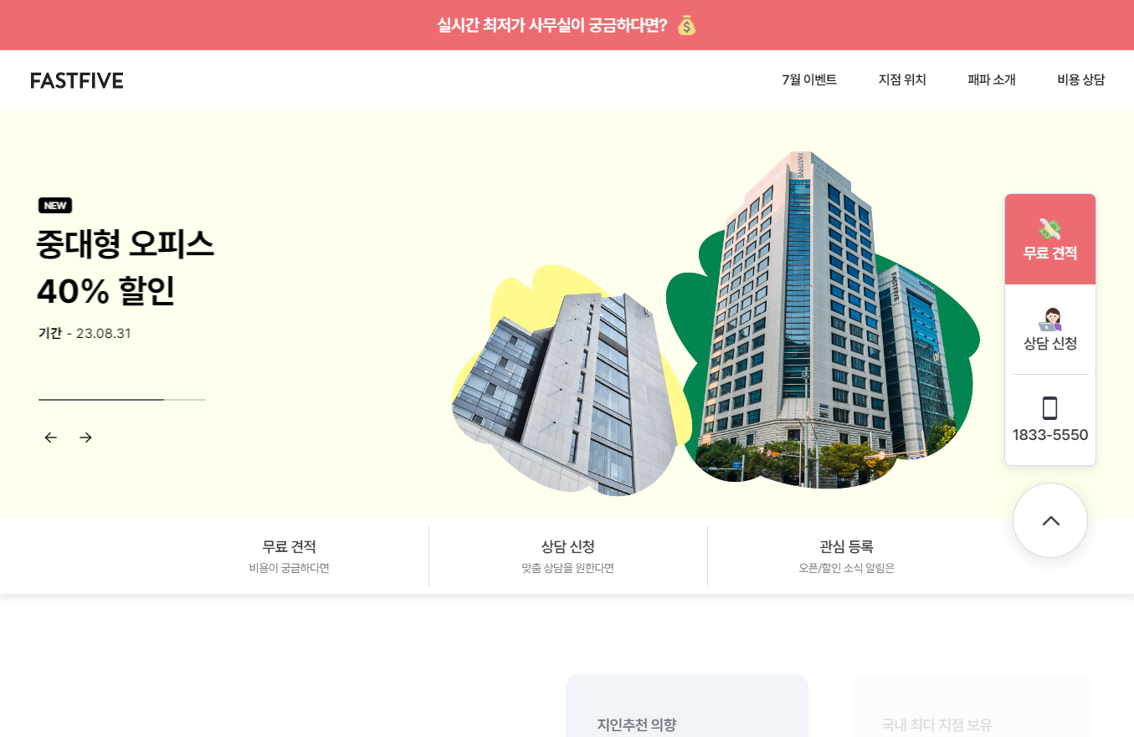
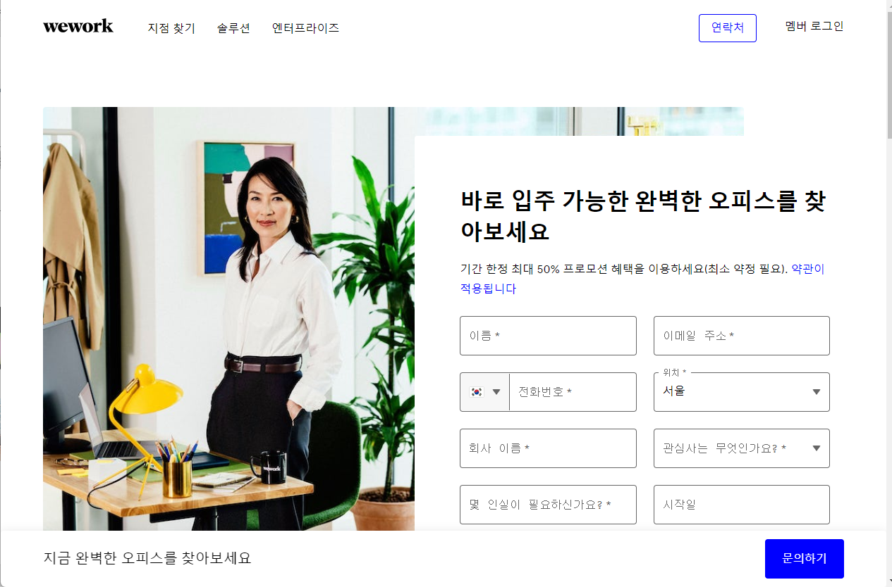
4. 유사사이트 분석
오피스 공유 플랫폼
패스트파이브
위워크
적은 보증금과 인테리어 비용 절약
단기 사용가능
기능은 패스트 파이브와 동일
다른 공유오피스보다 인테리어와 장비가 좋음
해외 오피스도 사용가능
다른 곳보다 비쌈

Slide 9
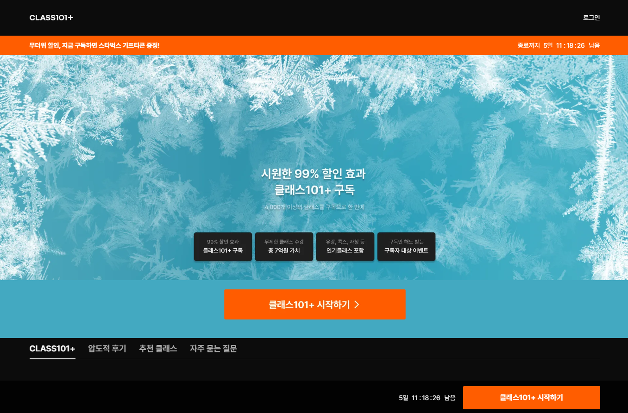

4. 유사사이트 분석
취미, 모임 공유 플랫폼
클래스 101
문토
돈과 시간의 부담 없이 취미를 통한 고객 니즈 충족
다면적인 평가 제공으로 신뢰도 상승
개인의 재능으로 수익창출 가능
원데이 모임, 지속형 모임등으로
언어, 취미, 실무교육 등 다양한 맞춤 강좌를 추천
수익의 70%를 강사에게 제공

Slide 10
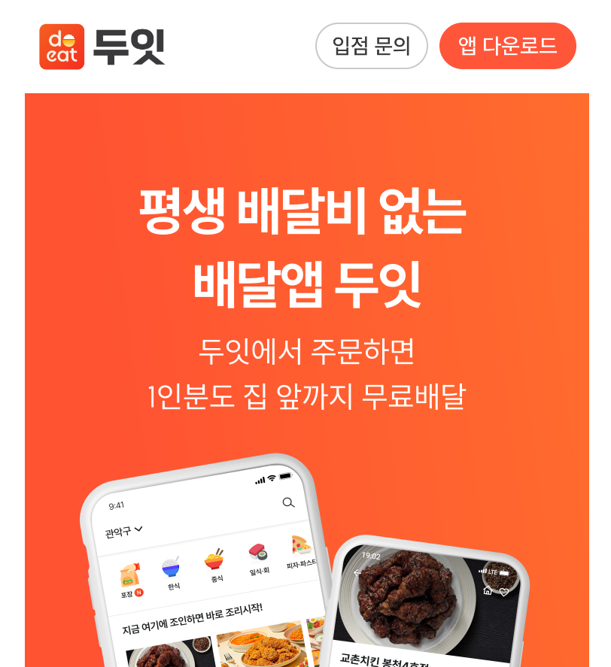
4. 유사사이트 분석
배달 공유 플랫폼
두잇
이용자 근처 이웃들의 배달음식 수요를 실시간 파악하고 묶음 배달을 통해
동선을 최적화함으로써 '배달료 0원'을 실현
라이더들에게 '시급제'를 적용
팀배달이 최종 매칭되기까지 시간이 걸린다는 단점이 있음

Slide 11
5. 팀 소개
팀장
김정선
DB 설계
API설계 및 관리
전성훤
DB 설계
API설계 및 관리
이재민
DB 설계
API설계 및 관리
나정운
DB 설계
API설계 및 관리
서진우
DB 설계
API설계 및 관리
김건
DB 설계
API설계 및 관리

Slide 12
6. 세부 일정 및 작업분담
1. 세부일정
아이디어 취합 및 기획
DB 설계 및 테이블 제작
프로젝트 구현
2023.07.31
08.04
08.11
08.18
08.25
08.28
09.07
09.08
시작
발표
분석/설계/기획
UI 설계
DB 생성
클래스 생성
프로젝트 구현 & 디버깅
검수 완료
UI 설계, 디자인, 배치
클래스 구현 및 매핑
개발환경 정리 및 디버깅
프로젝트 2023.07.31 ~ 2023.09.08 (1.2개월)
분석/설계/기획
프로젝트 주제 확정
- 구현할 목표 및 벤치마킹
프로젝트 일정 및 진행 일정 작성
- 진행 단계별 세부 일정 협의 및 확정
기획보고서 작성
- 프로젝트 기획 보고서 제작 및 보고
UI 설계
페이지 별 디자인 배치 및 연결
기능에 맞는 화면 설정
와이어 프레임 작성
DB 생성
UI 페이지에 맞는 테이블 설계
- 컬럼, 자료형, 제약조건, 관계 설정
테이블 제1정규화, 제2정규화
- ERD 정규화 단계별 진행,
최종 테이블 스키마 작성
각자 본인 기능의 DB설계
- 취합 및 보고서 작성
클래스 생성
클래스 설계
- 컨트롤러 메소드 RequestMapping url
매핑 테이블 작성
Api정리
- 외부 라이브러리, 오픈 api 조사
본인 기능의 클래스 설계 작성
- 매핑 url 확인 및 수정
프로젝트 구현 & 디버깅
프로젝트 구현
- 협업 툴 선택, 프로젝트 개발환경 정리
팀 Beta Test 진행
- 디버깅 및 수정
검수 완료
프로젝트 발표 보고서 ppt/pdf 로 작성
최종 결과물 zip 압축 제출 및 발표 영상 녹화본 제작

Slide 18

2. 목표시스템 구성도
Ⅱ 프로젝트 수행 범위
사용할 개발툴
User
서비스
영역
프로젝트
서비스 정보
개인맞춤 정보
업무 소통
업무 지원
업무 협업
메신저
사용자 권한/
유형별 메뉴
개인화 페이지
게시판
전자결재
일정관리
1:N대화
사용자
파일공유
개인화 메뉴
커뮤니티
파일관리
스페이스
사용자 권한/
유형별 포탈
포털디자인
설문조사
근태관리
업무보고
모바일
관리자 기능
개인포틀릿
사내쪽지
주소록
문서관리
모바일 그룹웨어
시스템 관리자
마이리스트
조직도
자원예약관리
모바일 메신저
Login
사용할 개발 툴
Framework
Device
JDK 1.8
Oracle database
Struts / Spring
iBatis / MyBatis
SiteMesh
AcriveMQ
Vertx
jQuery, JSP, JSTL, Ajax, CSS3
XML / RSS
PC
Notebook
연동 API 제공
Tablet
타 연동 시스템( ERP, SAP Business One, e-HR, CMS, EDMS, EIS, 콜센터, 스마트도어 등)
Smartphone

Slide 19
Ⅲ 추진 일정 및 인력 투입 계획
시스템
구축 일정
수행 조직
구성
교육 훈련
계획
테스트 계획 및
방안
1-1 추진 일정
2-1 수행 조직도
(역할 및 책임)
2-1 수행 조직도
(역할 및 책임)
4 테스트 계획 및 방안
1-2 구축 절차
1-3 세부 일정

Slide 20
1-2. 그룹웨어 구축 절차
Ⅲ 추진일정 및 인력 투입 계획
3) 업무별 분석 단계 프로세스 (총 4주)
구분 | 업무 및 단계 | 업무흐름 및 목적 | 문서 및 준비 자료 | 협업부서 및 담당
컨선틸 (4주) | 일정 및 업무 협의 | 1 전체 일정 및 담당자 확정 - 업무 미팅 및 설치 환경 확인 - 방화벽, 도메인, 보안 등 확인 2. 인프라 환경 협의 및 확정 | 1 사업 수행 계획서 – 나온 2 일정 관리 표 제공 (WBS) – 나온 3 표준 설치 가이드 ( Infra 및 설치 요건 가이드 – 나온) 4 주간 보고서 (진행일정, 진척율, Issue)제공 | 현업 : TF 담당자 나온 : PM 및 Infra 담당자
 |  | 1 1차 요구 사항 리뷰 2 부서별 리뷰 일정표 작성 3 산출물(양식) 및 결재선 리스트 설명 (나온 -> TF 담당자) | 1 부서별 요구 사항 (기존 자료 – 게리온) 2 부서별 산출물 양식 - 산출물(양식) 및 결재선 리스트 제공 (나온) - 최종 정리 내역 제공(게리온) 3 부서별 패키지에 적용할 문서 및 설명(게리온)
 | 부서별 업무 리뷰 | 1 부서별 업무 요건 리뷰 | 1 실무 부서 프로세스 (게리온) 2 실부 부서 양식 리스트 설명(게리온) | 현업 : 실무 부서 나온 : PM
 | 개발 요건 리뷰 | 1 개발 요건 전체 리뷰 - 전체 개발 요건 Review - 추가 및 변경 요건 확정 | 1 요구 사항 정의서 (나온) 2 양식 및 리스트 (나온) | 현업 : TF 담당자 나온 : PM
 | 요구사항 BaseLine 설정 | 1 개발 요건 최종 확정 | 요구사항 정의서 BaseLine (나온) | 협업: TFT 담당 나온 : PM
 | 최종 요건 확인 | 1 요구사항 BaseLine에 따른 프로세스 및 양식 설계 | 1. 결재양식목록 리스트 (나온) 2. 전자결재 이관 범위 및 내역서 (나온) 3. 고객사 요청사항 패키지 반영 리스트 (나온) | 협업:영업본부 담당:PM
 | 요건 리뷰 | 1 설계 요건 리뷰 및 설명 | 1. 결재양식목록 리스트 (나온) 2. 전자결재 이관 범위 및 내역서 (나온) 3. 고객사 요청사항 패키지 반영 리스트 (나온)
 | BaseLine Confirm | 1 패키지 적용 요건 확정 2 전자결재 양식 최종 확정 3 전자 결재 이관 최종 확정 | 1. 결재양식목록 리스트 (게리온) 2. 전자결재 이관 범위 및 내역서 (게리온) 3. 고객사 요청사항 패키지 반영 리스트 (게리온)

Slide 21
2-1 수행 조직 구성
Ⅲ. 추진 일정 및 인력 투입 계획
수행 조직도
역할 및 책임
조직 | 역할 및 구성
총괄PM | 사업방향 설정, 사업계획/산출물검토 사업장애요소 제거 TFT 의사소통 체제 구축 및 이슈 관리
수행주관 (TF) | 주요사항 조정 및 의사결정, 요건 정리,관리/감독 분석/ 설계/ ActionItem / Issue 등 의사 결정 주관
프로젝트 관리자 | 프로젝트 전체 관리 및 계약에 의한 업무 추진관리 사업추진 상황 점검 및 보고 모든 인력자원의 배치 및 조정 요청 업무 별 패키지 적용 유무 결정(컨설팅)
사업 총괄 | 사업 진행 및 진척율 관리 Issue 및 고객 ComPlain 관리
PL/개발 | 커스트마이징 개발, 전자결재 연동 데이터 이관범위 정의 및 데이터 분석 데이터 이관 및 검증, 화면 UI 개발 부가솔루션들과의 Interface 설계/개발 모바일 포탈 구축 모바일 보안 환경 구축 각 연계 개발 및 보안 연계
사업지원 (컨설팅) | 업무 단위별 컨설팅 지원 커스터 마이징 컨설팅 지원 그룹웨어 포탈 관리 구축 지원
INFRA | 네트워크 및 보완 관리 지원 메일 및 운영 관리 지원
QA | 품질보증 및 표준 관리, 테스트 방안 수립 및 지원 패키지 솔루션 설치
제품 개발 | 제품 개발 지원 (내부 인력 지원) 패키지 오류 및 개선
UX디자인팀 | 포탈 및 화면 UX/UI 디자인
사업주관
㈜ 게리온
수행주관
게리온 TF팀
총괄주관
게리온 TF 책임
프로젝트 관리자
최영기 PM
사업총괄
사업본부 본부장
PL/개발
TBD

Slide 22
4. 테스트 계획 및 방안
Ⅲ. 추진 일정 및 인력 투입 계획
구분 | 내용 | 담당자 | 산출물
단위테스트 | 고객 요구사항에 의하여 커스트마이징 또는 추가된 기능을 단위별로 테스트 기능에 대한 개발 완성도 체크 및 프로세스 확인 전자결재 이관 검증 작업 | 1차 : 개발자 2차 : PM (QA팀, PM, 개발자 진행) | 단위테스트 계획서 및 결과서
통합테스트 | 현업 업무를 기반으로 작성된 시나리오를 기본으로 업무의 전체적 프로세스를 확인 프로세스의 완성도 체크와 개발 의도에 적합한 개발 여부 확인 커스트마이징 개발 완료 후 진행 | 1차 : PM 2차 : 고객 TFT 3차 : 현업 담당자 | 통합테스트 계획서 및 결과서

Slide 23
Ⅳ 프로젝트 관리 방안
보고계획 및
의사소통 방안
위험 및
이슈 관리
단계별 산출물
유지보수 방안

Slide 24
1. 보고계획 및 의사소통 방안
Ⅳ 프로젝트 관리 방안
구 분 | 목적 | 보고 내용 | 주기/시기 | 참석 대상 | 방법
주간 회의 | 프로젝트 진척 현황 및 ISSUE 공유 | 주간 전업무에 대한 계획 대 실적 (진척율/ 완료 활동 내역..) 및 차주계획 ISSUE 관리 (도출된 문제점 및 위험 요소 대응책) | 매주 금요일 | 고객사 PM | 회의 회의 결과 문서화
단계별 완료 보고 | 이해관계자의 단계 완료 Commitment 확보 | 단계별 업무 계획 대 실적, 단계별 산출물 취합 도출된 문제점 , 위험 요소 및 변경 요청 다음 단계 진행 시 고려 사항 | 단계 완료 시 | 고객사 TF, 그룹웨어 PM | 설명회
프로젝트 완료 보고 | 프로젝트 Closing | 전체 프로젝트 수행 결과 각 단계별 산출물 종합 | 종료 시점 | 프로젝트 전체 인원 및 관련자 전원 | 문서 설명회

Slide 25
2. 위험 및 이슈 관리
Ⅳ 프로젝트 관리 방안
리스크 관리 (이슈리스트 )
사전관리
중간관리
사후관리
위험 검토 및
기준 마련
모니터링 및
보고
해소 및 조치
지속적 피드백
1
- 발생 가능한 리스트 정리
- 리스크별 대응안 마련
- 사전 공유
2
- 리스크 모니터링
- TFT 간 지속적 커뮤니케이션
3
- 빠른 이슈 전환 및 보고
- 이슈 공유 및 해결책 논의
- 조치 후 대처 방안 공유
이슈 관리
해결 주체 파악 및 대응 방안 모색
- 책임자의 정확한 판단 필요 - 기존 레퍼런스 참조 - 여러 방법을 모색하여 적절한 방안을 채택
이슈해결
- 적절한 해결방안 적용 - TFT간의 협력 필수 - 해결 방안 공유
이슈해결 검증
- 이슈 책임자와 PM간 협업하여 이슈 해결 검증 - 이슈 재현시 빠른 대응 필요
이슈 등록 및 보고
지속적 모니터링
- 정확한 원인 파악
- 빠른 이슈 보고
- 이슈 재현 방지
- Lessons Learned 확보

Slide 26




지식경영, 디지털경영 기업을 만들어갑니다.
감사합니다.

Slide 27



3. 프로젝트 세부 기능 및 동작
한계 없는 공유
개인이 강사가 되어 교육컨텐츠 업로드
강사가 페이지 개설 가능
학생은 강의에 대한 수강료 지급
강사가 올린 페이지나 A.I가 추천하는 강의를 검색
강의 제공
수강료
강사
수강생
회사는 수수료, 광고 수익 취득
스튜디오 임대 및 영상 편집용역 제공
수수료

Slide 28
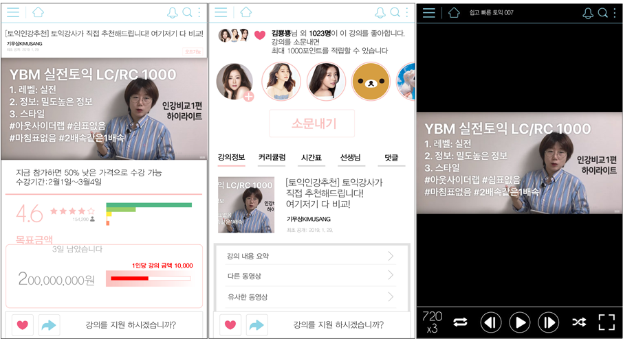
3. 프로젝트 세부 기능 및 동작
안전한 공유
학생이 모이면 모일수록 더
저렴해지는 구조
학생 4명 ➔ 1인당 1만원
1만원
학생
강사가
4만원 책정시
1만원
학생
교육 컨텐츠
모집
강사
1만원
학생
1만원
학생

Slide 29
3. 프로젝트 세부 기능 및 동작
학생 모집을 통한 수강료 인하
프로세스
강사가 강의페이지 개설
- 목표금액 설정 - 모집기간 설정 커리큘럼 및 강의소개 작성 온라인일지 오프라인일지 설정 학생이 사람을 모아 강의 요청가능
모집기간 동안 학생 수 만큼 1인당 수강료 확정
200만원 설정 시 200명이 모이면 1인당 1만원 학생이 모인 만큼 저렴해지기 때문에 자발적으로 학생들이 광고
수강료 관리
회사는 강의 시작 전 학생들의 수강료를 증거금으로 보관하고 강의가 시작되면 회사는 수강료를 강사에게 지불 함
강의 준비
강의 시작
펀딩형식 모집
SNS광고
강의 평가
강사와 학생 모두
WinWin구조
자발적 광고 및
포인트 지급
저질 강의는
도태됨
저렴하고 알찬 강의

Slide 30
I 세부구현 기능
수행 범위
목표 시스템
구성도
그룹웨어 구축 절차
및 방안
솔루션 공급내역
GroupWare System
그룹웨어 구축 절차
3rd party 공급내역
Software
그룹웨어 구축 방안
그룹웨어 솔루션 기능
Infra

Slide 31


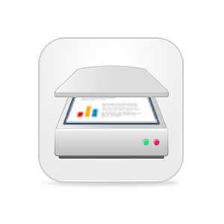


1. 수행 범위
Ⅱ 프로젝트 수행 범위
그룹웨어 솔루션 기능
I NAON-Hybrid Mobile APP
기업용 App Store
전자결재, 전자우편, 일정 관리 등 그룹웨어 기능 제공
모바일 스캐너 App을 이용한 편리한 이미지 업로드
안드로이드, iOS 지원
Supposed to
Android
Supposed to
Apple
II NAON-Hybrid Mobile 주요 기능
전자결재, 전자우편, 사내쪽지, 일정관리, 업무보고, 게시판,
커뮤니티, 스페이스, 파일관리, 설문조사, 주 소 록, 조직도,
근태관리, 자원예약관리, 스캐너웹

Slide 32

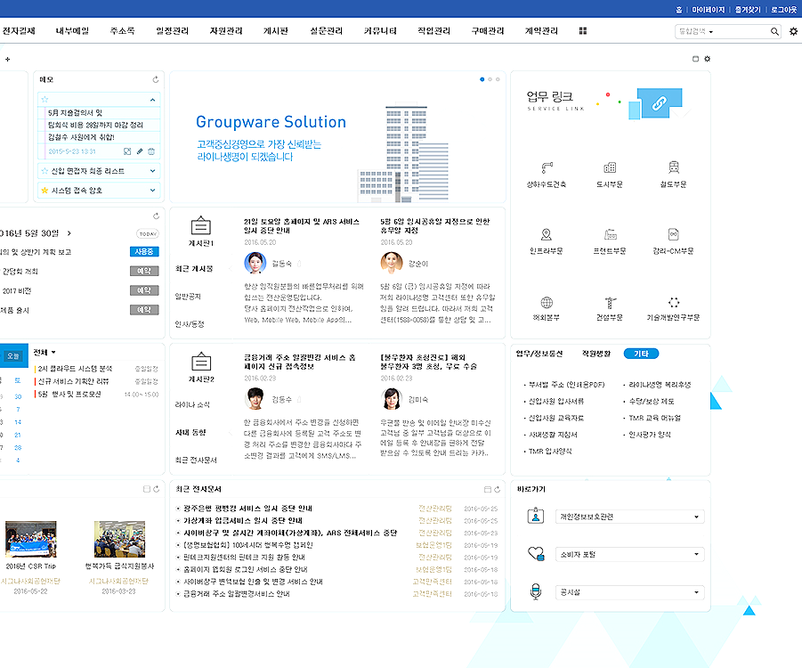
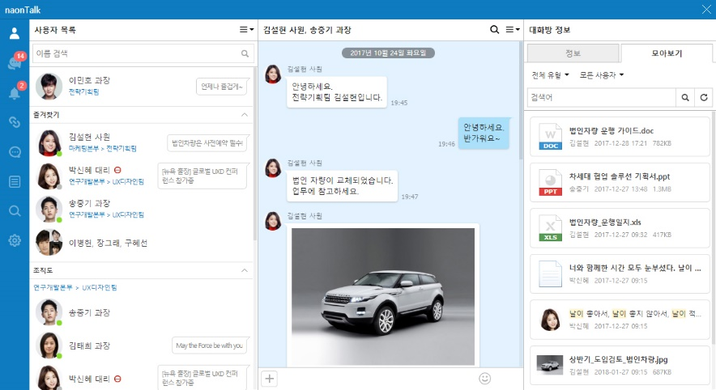
5. 세부 일정 및 작업분담
구현 기능
기능
| 메신저 기능
1:1, 1:N대화
파일 / 폴더 전송
쪽지/메일 발송
과거 채팅 내역 조회
| 연동 기능
그룹웨어 기능 연계
웹쪽지 알림
메모/포스트
게시/공지
| 개인화 기능
마이리스트
대화명 설정
화면 캡쳐(전체/영역)
| 기타
내화 내역
저장 및 삭제
채팅방 내 유형별(글, 파일, 사진, 대화) 검색
대화방내 공지
기존 한비로 메신져 기능의 보완 영역

Slide 33
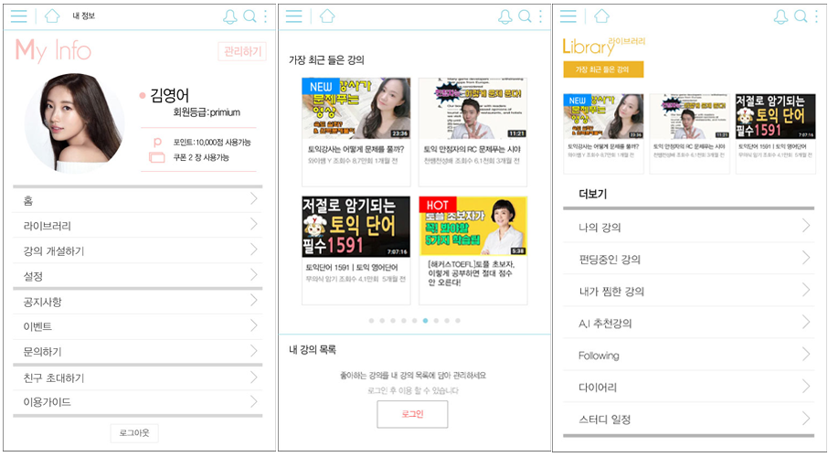
2. 프로젝트 설명 및 유스케이스
라이브러리 및 SNS기능
라이브러리 기능
– 나의 강의, 모집중인 강의, 내가 찜한 강의, A.I추천 강의
팔로우 기능 – 학생과 학생간, 강사와 학생간 소통 가능
다이어리 – 학생이 일정을 관리하여 학습효과 높임
스터디 일정 – 스터디 개설 및 일정을 관리할 수 있도록 함
포인트 적립
– 강의를 수강하거나 소개하기로 포인트 적립 가능
등급 관리 – 등급이 높아질수록 혜택이 커짐

Slide 34




1. 수행 범위
솔루션 공급 내역 ( 1 / 2 )
| 웹 서비스를 기반으로 설계, 구현된 5개 모듈이 공급되어집니다. - 포탈, 그룹웨어, 메신저, 모바일 그룹웨어, 모바일 메신저
채팅
제공 사항 : 1 EA
공유 게시판
제공 사항 : 500 Users
- Web OS platform
- Administration
- 업무 포탈을 중심으로 HTML5 기반 환경
- 업무지원, 커뮤니케이션, 협업 관련 모듈로 구성
개인 프로필
제공 사항 : 500 Users
NAON E-Mail
제공 사항 : 500 Users
- 1:N 대화, 쪽지, 파일 공유 기능 제공
- 그룹웨어와의 완벽한 연동
- 대용량 메일, 승인메일, 보안메일 기능 제공
- 메일 수발신 로그 조회 및 백업 관리 기능

Slide 35




1. 수행 범위
Ⅱ 프로젝트 수행 범위
솔루션 공급 내역 ( 2 / 2 )
| 웹 서비스를 기반으로 설계, 구현된 5개 모듈이 공급되어집니다. - 포탈, 그룹웨어, 메신저, 모바일 그룹웨어, 모바일 메신저
NAON Mobile Messenger
제공 사항 : 500 User
NAON Hybrid Mobile GW
제공 사항 : 500 Users
- Android, iOS 운영체제 용 App 제공
- Mobile Push
- Android, iOS 운영체제 용 hybrid App제공
- 모바일 환경에 최적화된 그룹웨어 환경
3rd party 공급 내역
| 그룹웨어의 기능을 더욱 편리하게 도움을 줄 부가 솔루션를 연계하여 안정적이고 편리한 그룹웨어 환경을 제공하겠습니다.
WebEditor
(Namo Cross Editor)
Web Spread Sheet
(Spread JS)
- 공급사 : (주) Namo
- 제공 사항 : 5000 Users
- 지원OS : Linux, Windows Server
- 공급사 : 그레이프시티(주)
- 제공 사항 : 1 EA
- 지원OS : Linux, Windows Server

Slide 36
















1. 수행 범위
Ⅱ 프로젝트 수행 범위
그룹웨어 솔루션 기능
전자결재
전자우편
스페이스
스마트워크
결재선 지정 / 대결지정/ 부재설정
서명관리 / 부재중 응답 / 대표메일
프로젝트 관리 / 간트차트 / 결재연동
다양한 결재 프로세스 생성 및 업무 관리
업무보고
게시판
문서관리
자원예약
부서별 업무관리 / 양식 연동
스페이스 / 공지사항 / 부서 게시판 관리
버전 및 이력 관리
일정관리 연동 / 회의실,콘도,자재등
일정관리
파일관리
설문조사
사내쪽지
개인 / 업무별 / 부서별 일정 및 공유
모바일 연동 / 개별 / 부서별 관리 /메일 연동
다양한 유형의 설문 작성 및 통계
내부 메일 / 쪽지회수
주소록
조직도
근태관리
커뮤니티
내부 / 공용(외부) / 손쉬운 등록 관리
조직 관리 / 엑셀 등록 및 다운로드
자유로운 부재유형 등록 및 관리
동우회 (등산, 업무, 여가 등)

